Slide 1
KELOMPOK 5
Stivan Febrianto (M3113137)
Wahyuning Tri Utami (M3113145)
Willfa Armila Puteri (M3113148)
TIC - 2013

Slide 2
Explicit Intent & Implicit Intent

Slide 3

Apa Itu Intent ?

Slide 4

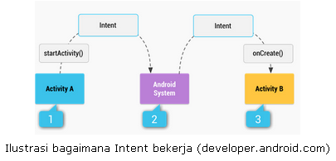
Intent adalah sebuah object yang merupakan kunci untuk dapat berkomunikasi dengan activity lainnya.

Slide 5
Fungsi Intent
Fungsi intent itu sendiri, yaitu :
1. Untuk memanggil activity lain yang masih dalam 1 package
2. Untuk memanggil activity lain yang tidak dalam 1 package dan project
3. Untuk memanggil activity yang sudah ada di fungsi internal android seperti Dial Number, Open Browser dan lainnya.

Slide 6
Intent dibagi menjadi dua bagian, yaitu Implicit Intent dan Explicit Intent

Slide 7
Apa Itu Implicit Intent ?
Implicit Intent adalah intent yang memanggil fungsi activity yang sudah ada di fungsi internal android seperti Dial Number, Open Browser dan lainya.

Slide 8
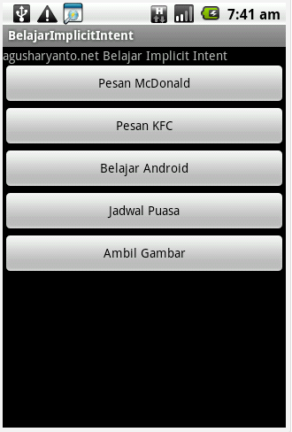

Contoh Implicit Intent

Slide 9
Apa Itu Explicit Intent ?
Explicit intent adalah memanggil Activity lain yang masih dalam 1 project atupun beda project. Contohnya Switch Activity, Handle Back Navigation, dll.

Slide 10
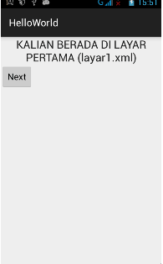

Contoh Implicit Intent

Slide 11
TUGAS

